Slide 1

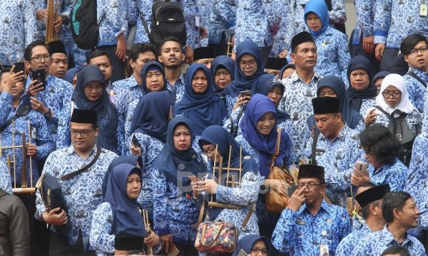
TUGAS POKOK DAN FUNGSI BIRO AUPK DALAM MEWUJUDKAN VISI DAN MISI UIN SUNAN GUNUNG DJATI BANDUNG
Oleh:
Drs. H. Ajam Mustajam, M.Si.
(Kepala Biro Administrasi Umum, Perencanaan, dan Keuangan)
Bandung, 21 Janauari 2026

Slide 2
8 Program Prioritas Kemenag:
Meningkatkan Kerukunan dan Cinta Kemanusiaan
Penguatan Ekoteologi
Layanan Keagamaan Berdampak
Mewujudkan Pendidikan Unggul, Ramah, dan Terintegrasi
Pemberdayaan Pesantren
Pemberdayaan Ekonomi Umat
Sukses Haji
Digitalisasi Tata Kelola.

Slide 3
VISI UIN SGD BANDUNG
“Menjadi Universitas Islam yang Unggul, Kompetitif, dan Inovatif berbasis Rahmatan lil Alamin di Asia Tenggara Tahun 2029”

Slide 4
MISI UIN SGD BANDUNG
Menyelenggarakan layanan pendidikan yang berkualitas, berkeadilan, dan berdaya saing global;
Menyelenggarakan penelitian yang fokus pada isu-isu strategis serta bersifat inovatif dan fungsional untuk pengembangan ipteks, profesi, dan masyarakat.
Mengembangkan pengabdian kepada masyarakat yang berkontribusi pada peningkatan indeks Moderasi Beragama, penguatan gender, dan kesejahteraan masyarakat;
Menghasilkan lulusan yang memiliki ketakwaan yang kuat, berwawasan luas, dan bersaing global;
Menyelenggarakan tata kelola layanan yang berbasis digital, transparan, keadilan, efesiensi, dan akuntabel.

Slide 5
Tugas Biro AUPK
Biro Administrasi Umum, Perencanaan, dan Keuangan selanjutnya (Biro AUPK) mempunyai tugas melaksanakan penataan organisasi, administrasi keuangan, peraturan perundang-undangan, ketatausahaan, dan kerumahtanggaan.

Slide 6
Fungsi Biro AUPK
Pelaksanaan penyusunan rencana, evaluasi program dan anggaran, serta pelaporan;
Pelaksanaan administrasi umum yang meliputi pelaksanaan ketatausahaan, kearsipan, pengelolaan barang milik negara, dokumentasi dan publikasi, serta kerumahtanggaan;
Penataan organisasi dan tata laksana, kepegawaian, hukum, dan peraturan perundang-undangan; dan
Penyiapan pelaporan Universitas.

Slide 7
Biro AUPK berperan sebagai pengelola operasional pegawai.
Biro AUPK memastikan kebijakan tersebut terlaksana di tingkat operasional, mulai dari kedisiplinan hingga kesejahteraan pegawai.

Slide 8
Nilai Dasar ASN
Berorientasi Pelayanan
Akuntabel
Kompeten
Harmonis
Loyal
Adaptif, dan
Kolaboratif
(UU No. 20 Tahun 2023)

Slide 9
Fungsi dan Tugas Pegawai ASN
(UU No. 20 Tahun 2023)
Fungsi Pegawai ASN
Pelaksana kebijakan publik;
Pelayan publik; dan
Perekat dan pemersatu bangsa.
Tugas Pegawai ASN
Melaksanakan kebijakan publik yang dibuat oleh Pejabat Pembina Kepegawaian sesuai dengan ketentuan peraturan perundang-undangan;
Memberikan pelayanan publik yang profesional dan berkualitas; dan
Mempererat persatuan dan kesatuan Negara Kesatuan Republik Indonesia.

Slide 10
Peran ASN
Pegawai ASN berperan sebagai perencana, pelaksana, dan pengawas penyelenggaraan tugas umum pemerintahan dan pembangunan nasional melalui pelaksanaan kebijakan dan pelayanan publik yang profesional, bebas dari intervensi politik, serta bersih dari praktik korupsi, kolusi, dan nepotisme.

Slide 11
Kewajiban ASN
(UU No. 20 Tahun 2023)
Setia dan taat pada Pancasila, UUUD 1945, NKRI, dan pemerintahan yang sah
Menaati ketentuan peraturan perundang-undangan;
Melaksanakan nilai dasar ASN dan kode etik dan kode perilaku ASN;
Menjaga netralitas; dan
Bersedia ditempatkan di seluruh wilayah NKRI dan perwakilan NKRI yang berkedudukan di luar wilayah Indonesia;

Slide 12
DISIPLIN PNS
Disiplin Pegawai Negeri Sipil adalah kesanggupan Pegawai Negeri Sipil untuk menaati kewajiban dan menghindari larangan yang ditentukan dalam peraturan perundang-undangan.
Pelanggaran Disiplin adalah setiap ucapan, tulisan, atau perbuatan PNS yang tidak menaati kewajiban dan/atau melanggar larangan ketentuan Disiplin PNS, baik yang dilakukan di dalam maupun di luar jam kerja.
Hukuman Disiplin adalah hukuman yang dijatuhkan oleh Pejabat yang Berwenang Menghukum kepada PNS karena melanggar peraturan Disiplin PNS.

Slide 13

KEWAJIBAN DAN LARANGAN
PP 94 TAHUN 2021
8 + 9 = 17 KEWAJIBAN
14 LARANGAN

Slide 14
Kewajiban PNS
Setia dan taat sepenuhnya kepada Pancasila, UUD 1945, NKRI, dan Pemerintah;
Menjaga persatuan dan kesatuan bangsa;
Melaksanakan kebijakan yang ditetapkan oleh pejabat pemerintah yang berwenang;
Menaati ketentuan peraturan perundang-undangan;
Melaksanakan tugas kedinasan dengan penuh pengabdian, kejujuran, kesadaran, dan tanggung jawab;
Menunjukkan integritas dan keteladanan dalam sikap, perilaku, ucapan, dan tindakan kepada setiap orang, baik di dalam maupun di luar kedinasan;
Menyimpan rahasia jabatan dan hanya dapat mengemukakan rahasia jabatan sesuai dengan ketentuan peraturan perundang-undangan; dan
Bersedia ditempatkan di seluruh wilayah NKRI.

Slide 15
Selain memenuhi kewajiban tersebut, PNS juga wajib:
Menghadiri dan mengucapkan sumpah/ janji PNS;
Menghadiri dan mengucapkan sumpah/janji jabatan;
Mengutamakan kepentingan negara dari pada kepentingan pribadi, seseorang, dan/atau golongan;
Melaporkan dengan segera kepada atasannya apabila mengetahui ada hal yang dapat membahayakan keamanan negara atau merugikan keuangan negara;
Melaporkan harta kekayaan kepada pejabat yang berwenang sesuai dengan ketentuan peraturan perundang-undangan;
Masuk kerja dan menaati ketentuan jam kerja;
Menggunakan dan memelihara barang milik negara dengan sebaik-baiknya;
Memberikan kesempatan kepada bawahan untuk mengembangkan kompetensi; dan
Menolak segala bentuk pemberian yang berkaitan dengan tugas dan fungsi kecuali penghasilan sesuai dengan ketentuan peraturan perundang-undangan,

Slide 16
Larangan PNS
Menyalahgunakan wewenang;
Menjadi perantara untuk mendapatkan keuntungan pribadi dan/atau orang lain dengan Menggunakan kewenangan orang lain yang diduga terjadi konflik kepentingan dengan jabatan;
Menjadi pegawai atau bekerja untuk negara lain;
Bekerja pada lembaga atau organisasi internasional tanpa izin atau tanpa ditugaskan oleh Pejabat Pembina Kepegawaian;
Bekerja pada perusahaan asing, konsultan asing, atau lembaga swadaya masyarakat asing kecuali ditugaskan oleh Pejabat Pembina Kepegawaian;
Memiliki, menjual, membeli, menggadaikan, menyewakan, atau meminjamkan barang baik bergerak atau tidak bergerak, dokumen, atau surat berharga milik negara secara tidak sah;
Melakukan pungutan di luar ketentuan;
Melakukan kegiatan yang merugikan negara;
Bertindak sewenang-wenang terhadap bawahan;
Menghalangi berjalannya tugas kedinasan;
Menerima hadiah yang berhubungan dengan jabatan dan/atau pekerjaan;
Meminta sesuatu yang berhubungan dengan jabatan;
Melakukan tindakan atau tidak melakukan tindakan yang dapat mengakibatkan kerugian bagi yang dilayani; dan
Memberikan dukungan kepada calon Presiden/Wakil Presiden, calon Kepala Daerah/Wakil Kepala Daerah, calon anggota Dewan Perwakilan Rakyat, calon anggota Dewan Perwakilan Daerah, atau calon anggota Dewan Perwakilan Rakyat Daerah

Slide 17
Larangan nemberikan dukungan kepada calon Presiden/Wakil Presiden, calon Kepala Daerah/Wakil Kepala Daerah, calon anggota Dewan Perwakilan Rakyat, calon anggota Dewan Perwakilan Daerah, atau calon anggota Dewan Perwakilan Rakyat Daerah diantaranya:
Ikut kampanye;
Menjadi peserta kampanye dengan menggunakan atribut partai atau atribut PNS;
Sebagai peserta kampanye dengan mengerahkan PNS lain;
Sebagai peserta kampanye dengan menggunakan fasilitas negara;
Membuat keputusan dan/atau tindakan yang
Menguntungkan atau merugikan salah satu pasangan
Calon sebelum, selama, dan sesudah masa kampanye;
Mengadakan kegiatan yang mengarah kepada keberpihakan terhadap pasangan calon yang menjadi peserta pemilu sebelum, selarna, dan sesudah masa kampanye meliputi pertemuan, ajakan, himbauan, seruan, atau pemberian barang kepada PNS dalam lingkungan unit kerjanya, anggota keluarga, dan masyarakat; dan/atau
Memberikan surat dukungan disertai foto kopi Kartu Tanda Penduduk atau Surat Keterangan Tanda Penduduk.

Slide 18
HUKUMAN DISIPLIN
PMA 14 TAHUN 2021
Ringan
Sedang
Berat

Slide 19
JENIS HUKUMAN DISIPLIN
PP 94 TAHUN 2021
RINGAN
Teguran Lisan
Teguran Tertulis
Pernyataan Tidak Puas Secara Tertulis
Pemotong Tukin sebesar 25% selama 6 bulan
Pemotong Tukin sebesar 25% selama 9 bulan
Pemotong Tukin sebesar 25% selama 12 bulan
SEDANG
Penurunan Jabatan Setingkat Lebih Rendah Selama 12 Bulan
Pembebasan Dari Jabatan Menjadi Jabatan Pelaksana Selama 12 Bulan
Pemberhentian Dengan Hormat Tidak Atas Permintaan Sendiri Sebagai PNS
BERAT

Slide 20
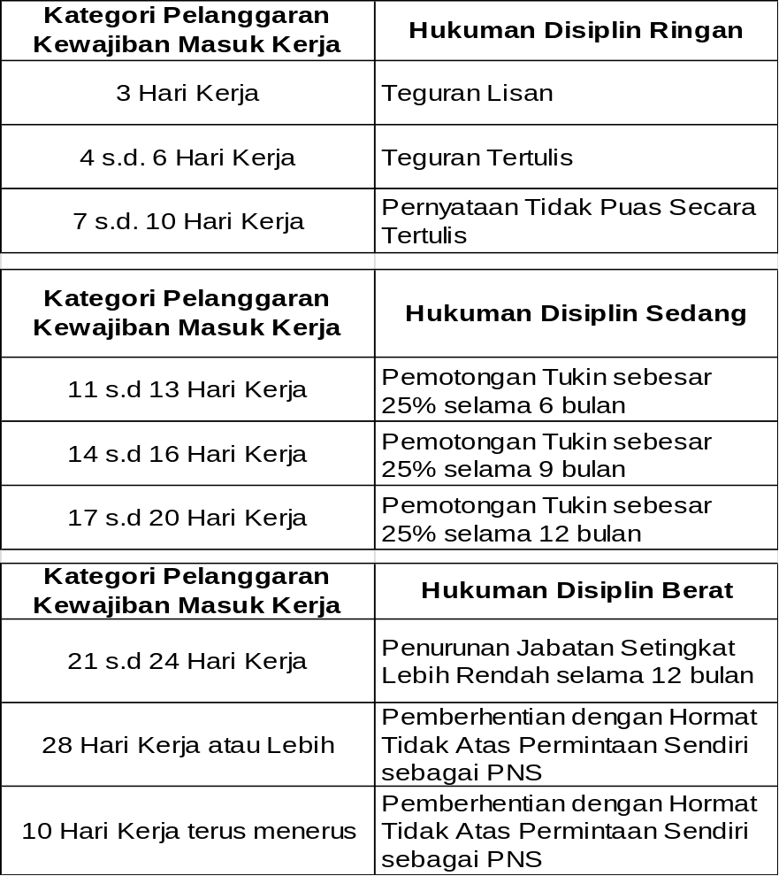
HUKDIS KARENA TIDAK MASUK KERJA
PP 94 TAHUN 2021

Slide 21
KEWENANGAN MENGHUKUM
Pejabat yang Berwenang menghukum wajib menjatuhkan Hukuman Disiplin kepada PNS yang melakukan Pelanggaran Disiplin
Pejabat yang Berwenang menghukum tidak menjatuhkan Hukuman Disiplin kepada PNS yang melakukan Pelanggaran Disiplin, maka dijatuhi Hukuman Disiplin oleh atasannya
Pejabat yang berwenang menghukum tidak menjatuhkan Hukuman Disiplin sesuai dengan pelanggarannya, maka PyB dijatuhi Hukuman Disiplin yang lebih berat

Slide 22
PEMERIKSAAN
Atasan langsung wajib memeriksa PNS yang diduga melakukan Pelanggaran Disiplin sebelum PNS dijatuhi Hukuman Disiplin
Atasan langsung yang tidak melakukan pemanggilan dan pemeriksaan terhadap pemeriksaan terhadap PNS yang diduga melakukan Pelanggaran Disiplin, dan/atau melaporkan hasil pemeriksaan kepada PyB Menghukum dijatuhi Hukuman Disiplin
Pelanggaran terhadap kewajiban dan/atau larangan dengan Hukuman Disiplin sedang dapat dilakukan pemeriksaan oleh tim pemeriksa
HUKDIS
SEDANG
Pelanggaran terhadap kewajiban dan/atau larangan dengan Hukuman Disiplin berat dilakukan pemeriksaan oleh tim pemeriksa
HUKDIS
BERAT

Slide 23


Wassalam
Biro Administrasi Umum, Perencanaan, dan Keuangan (AUPK)

